Slide 1
Такие разные профессии

Slide 2

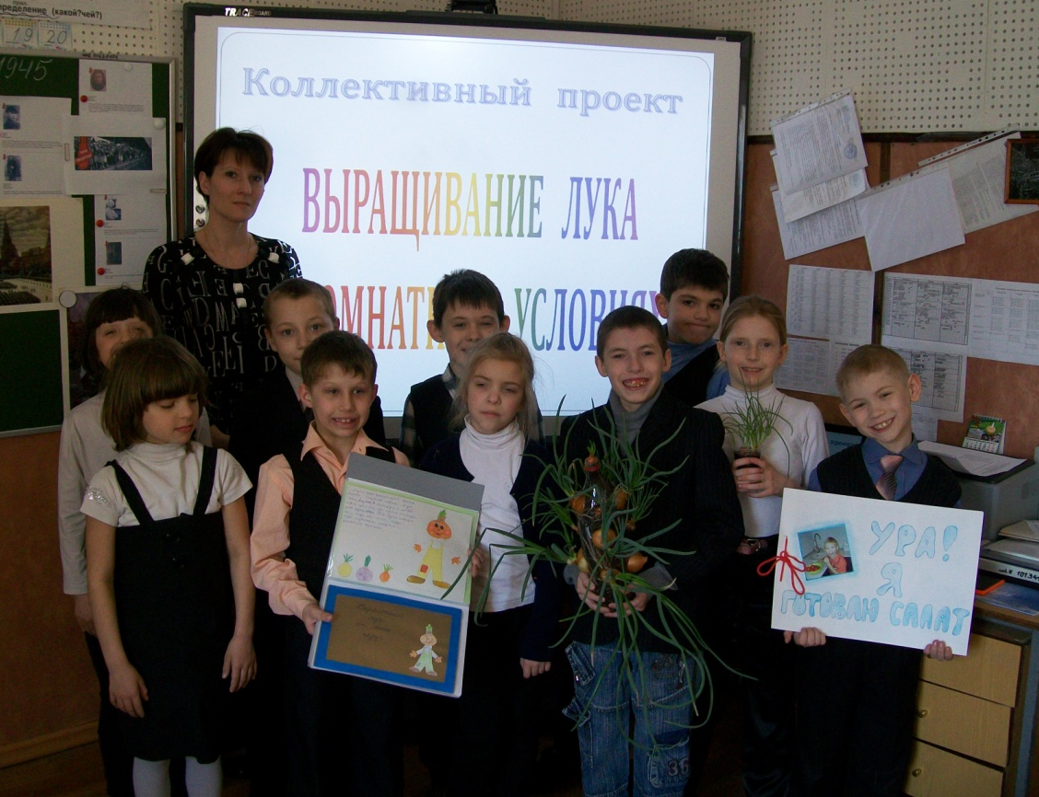
овощевод садовод

Slide 3
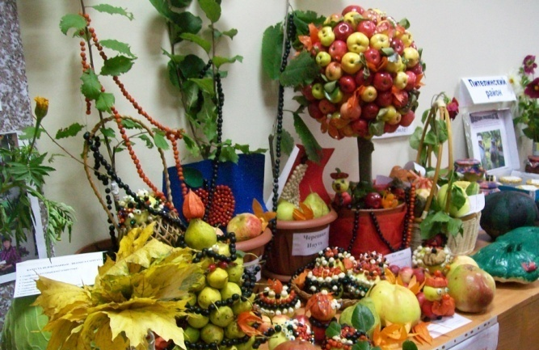
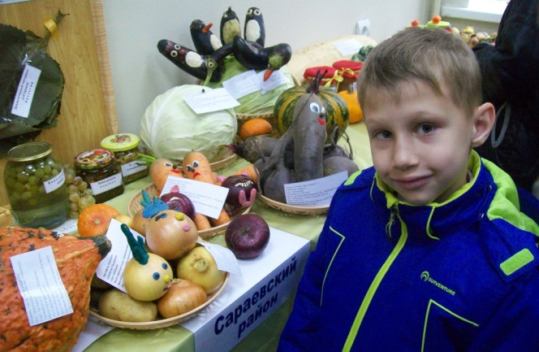
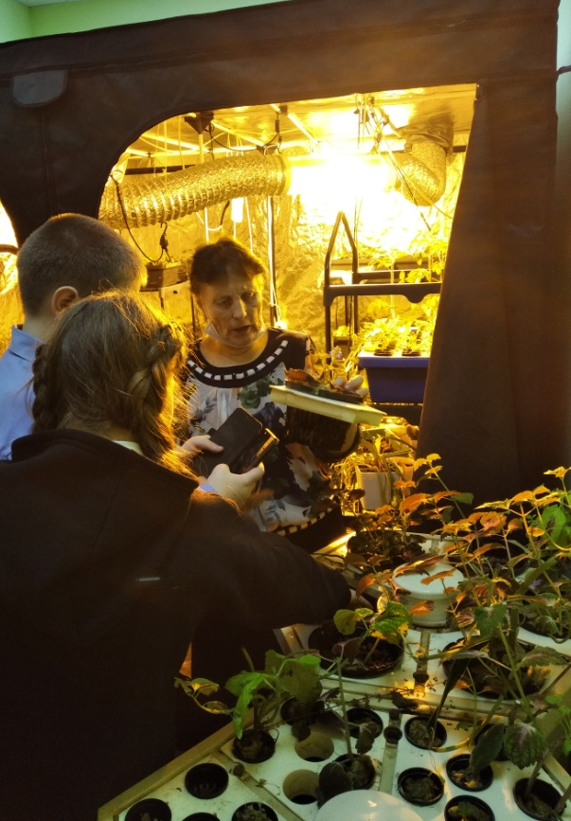
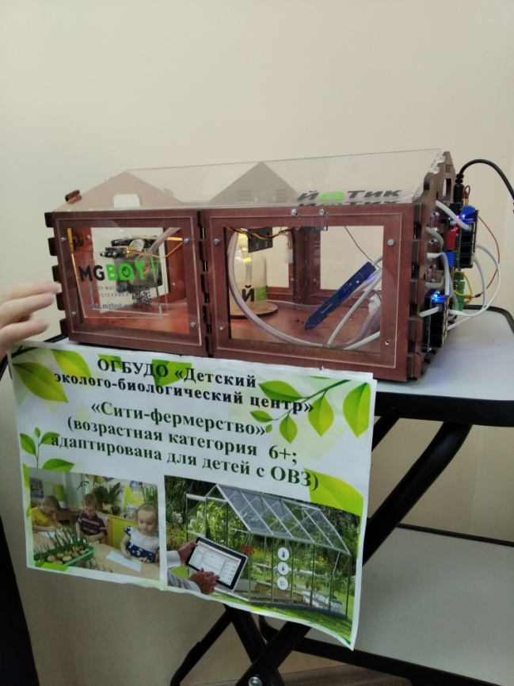
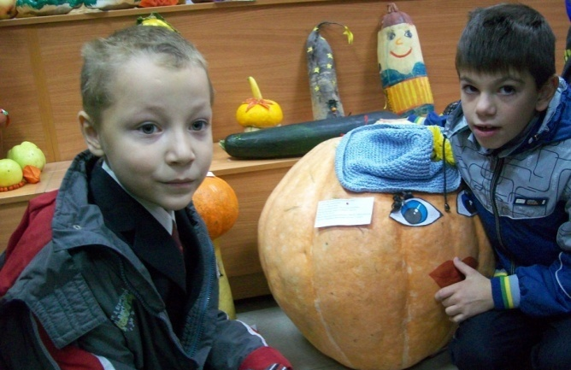
Экскурсия в эколого-биологический центр

Slide 4
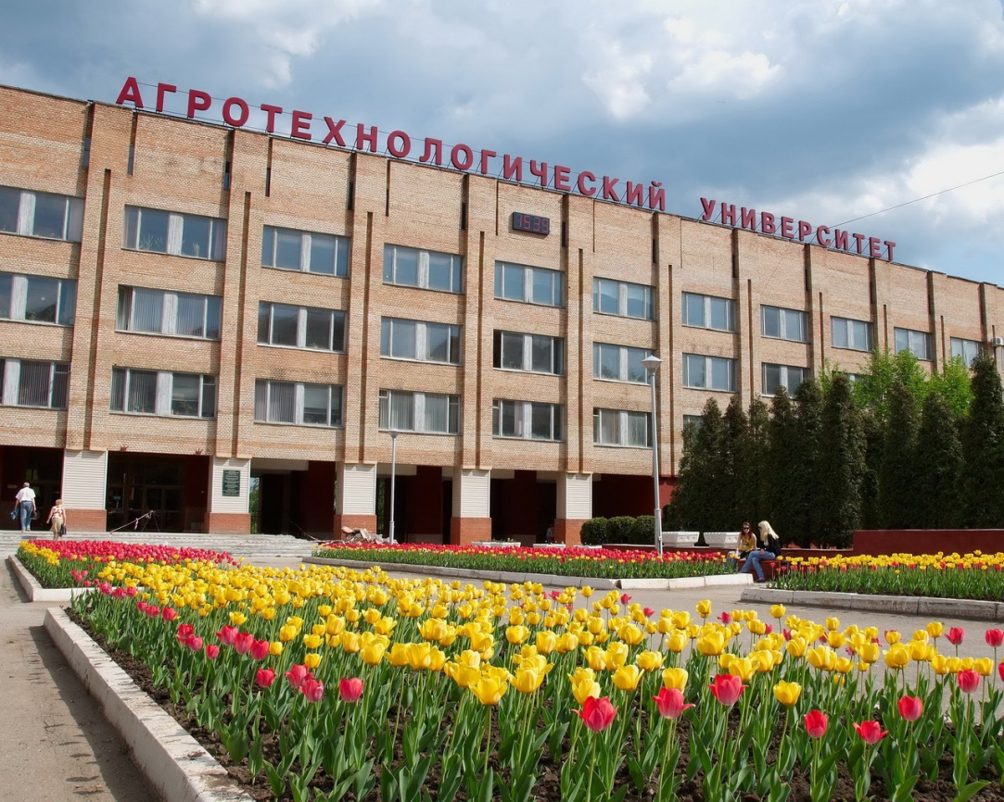
Рязанский государственный агротехнологический университет имени Костычева

Slide 5




спортсмен

Slide 6
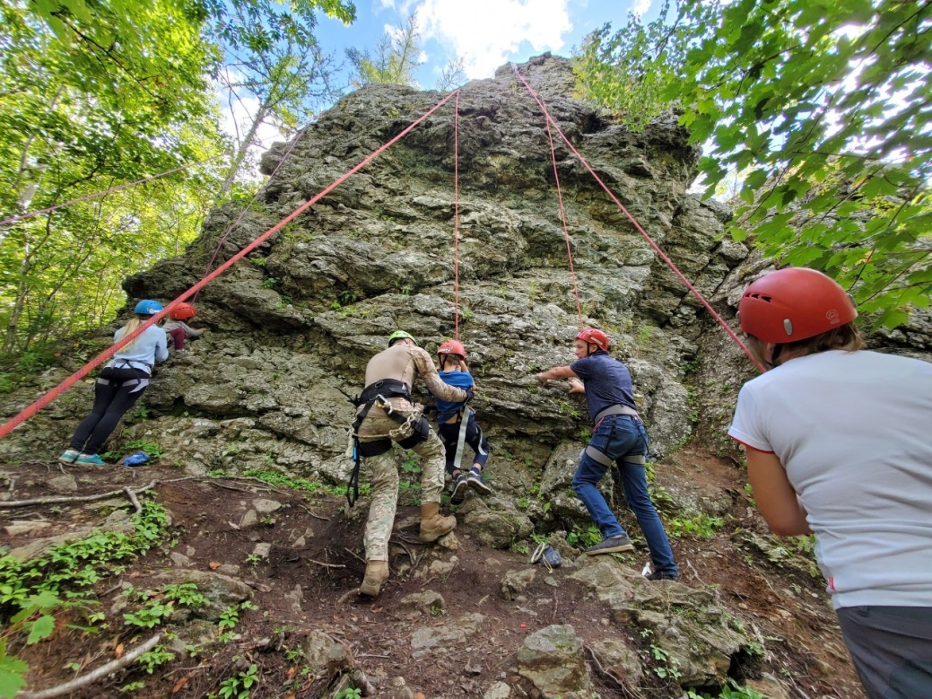
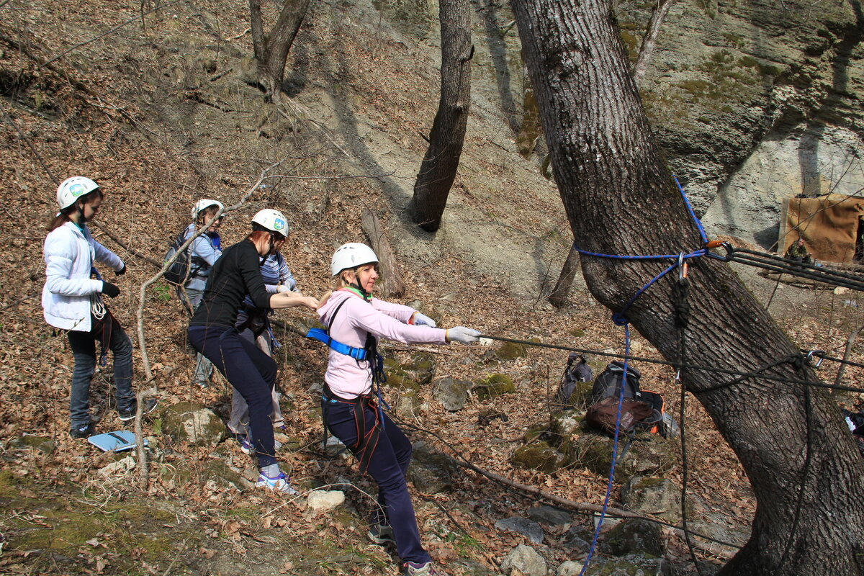
Инструктор по спортивному туризму

Slide 7
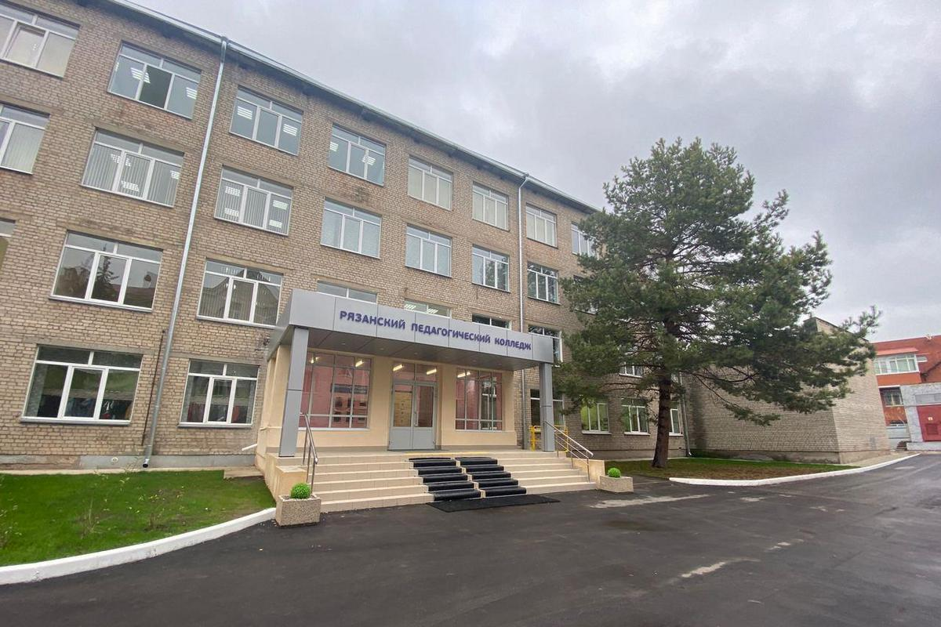
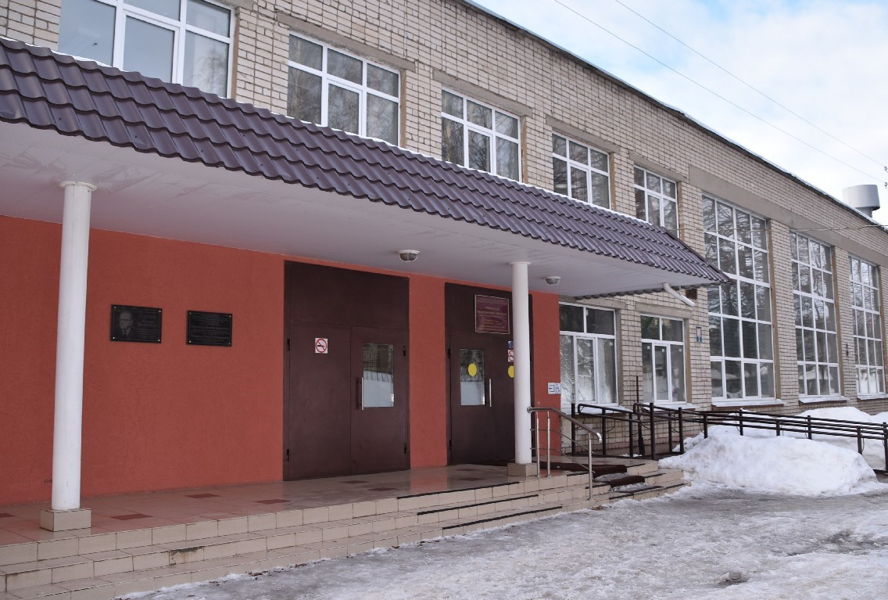
Педагогический и медицинский колледжы

Slide 8
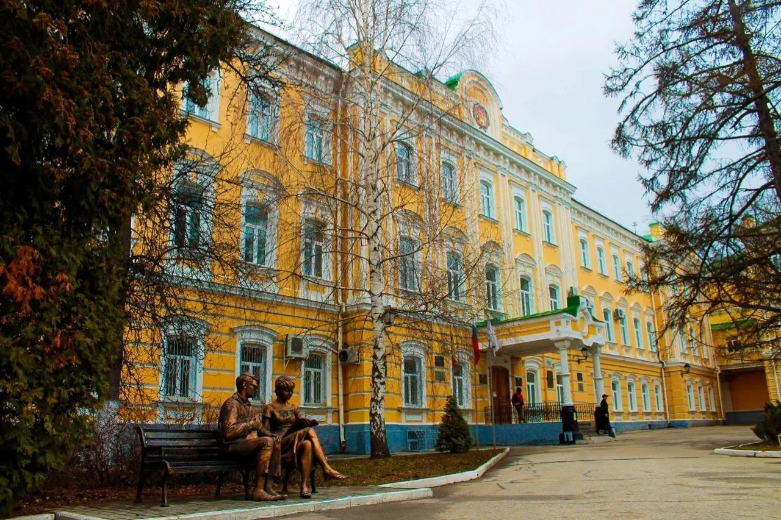
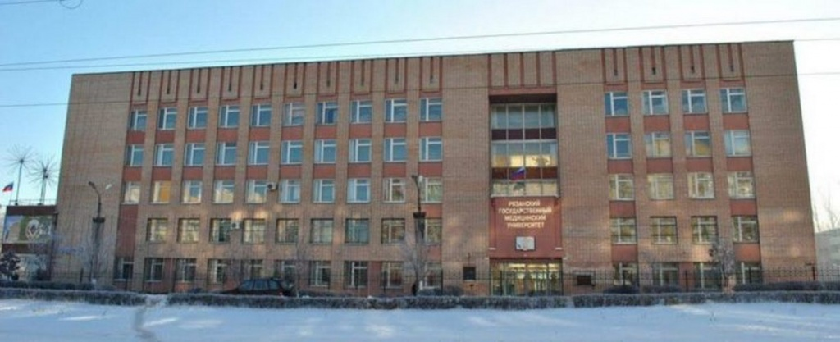
Рязанский государственный университет имени
С.А. Есенина
Рязанский государственный медицинский университет имени И.П. Павлова

Slide 9


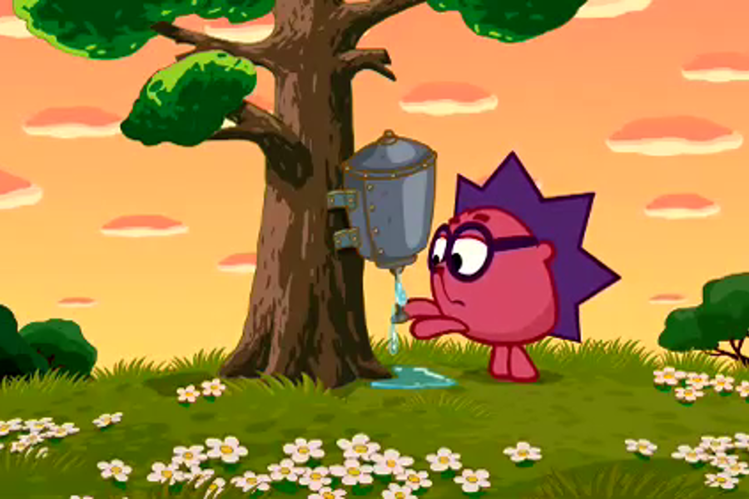
врач

Slide 10
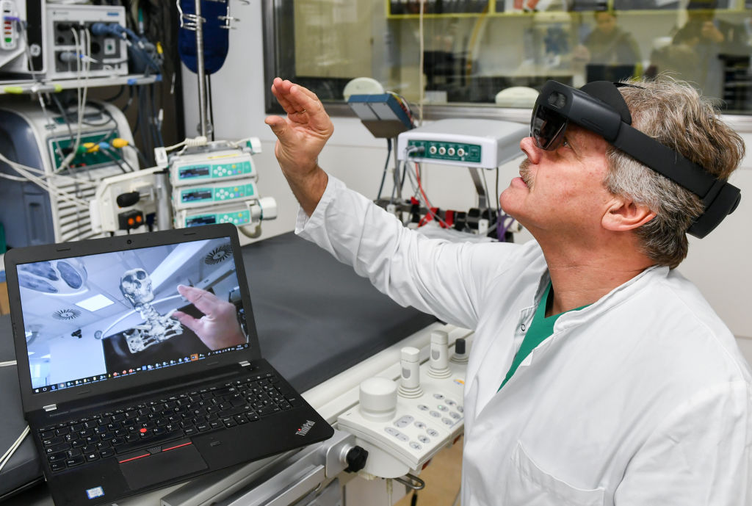
Телехирург

Slide 11

Рязанский медицинский колледж
Рязанский государственный медицинский университет им. Павлова

Slide 12


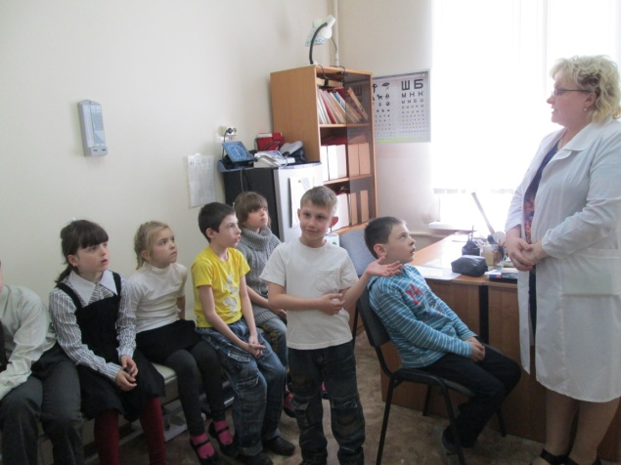
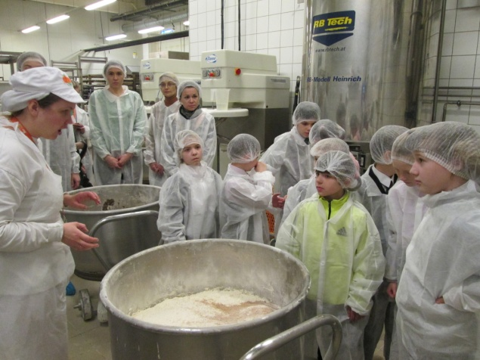
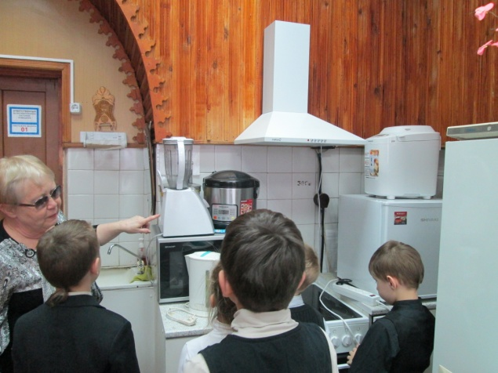
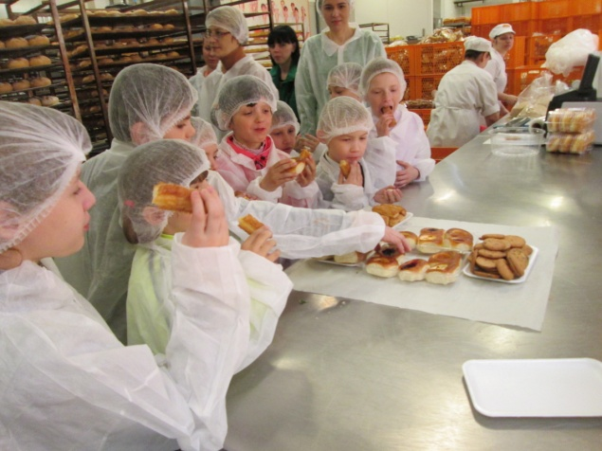
врач медсестра повар

Slide 13
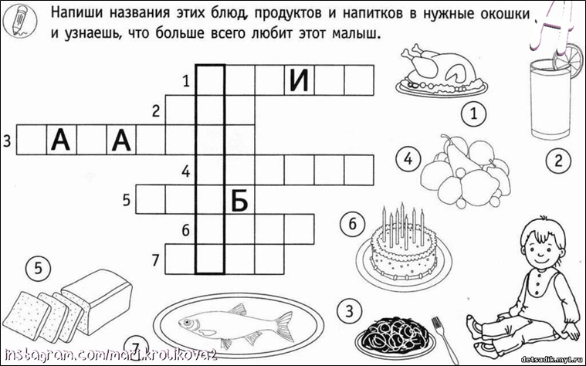

Slide 14

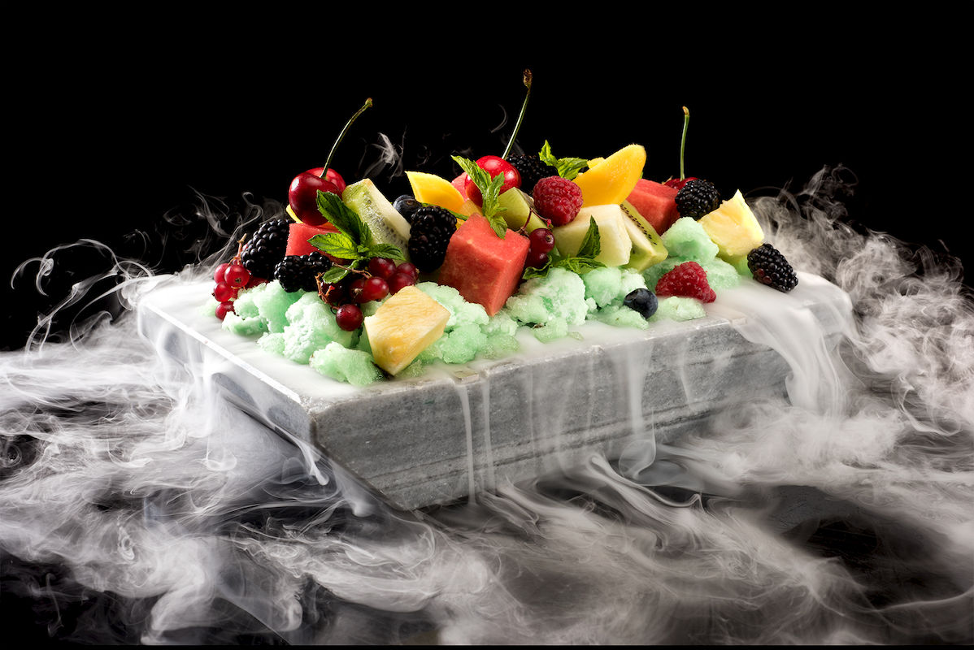
Молекулярная кухня

Slide 15
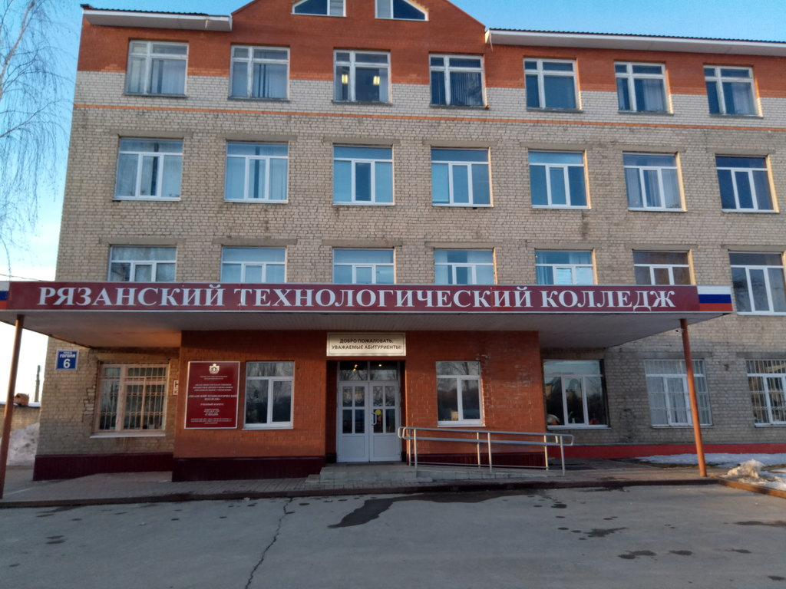
Рязанский технологический колледж

Slide 16

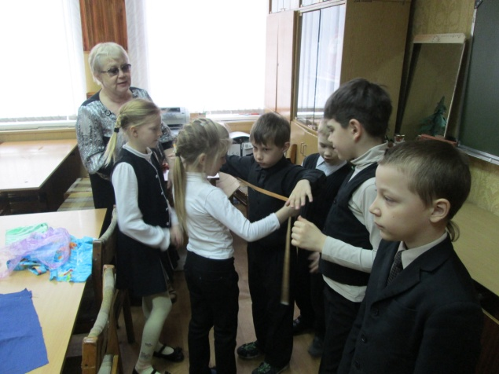

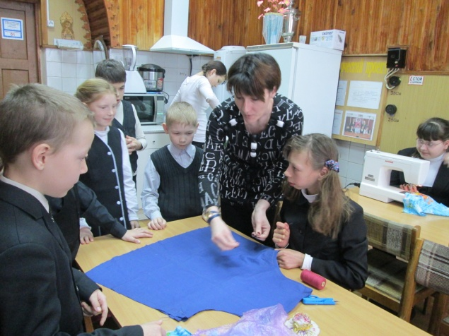


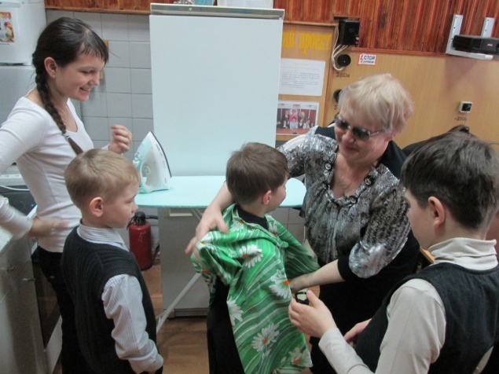

портной

Slide 17
Рязанский технологический колледж

Slide 18
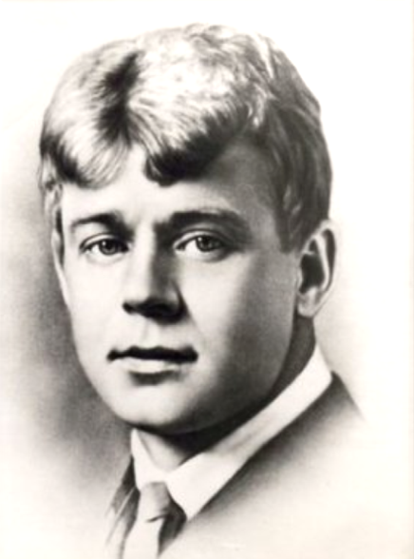

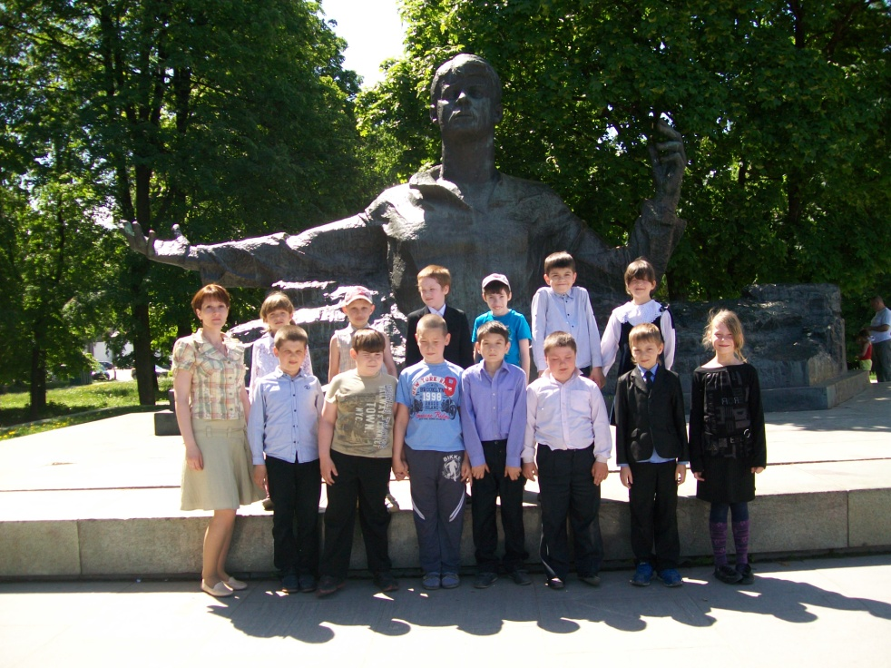
писатель поэт

Slide 19
Рязанский педагогический колледж
Рязанский государственный университет
имени С.А. Есенина

Slide 20


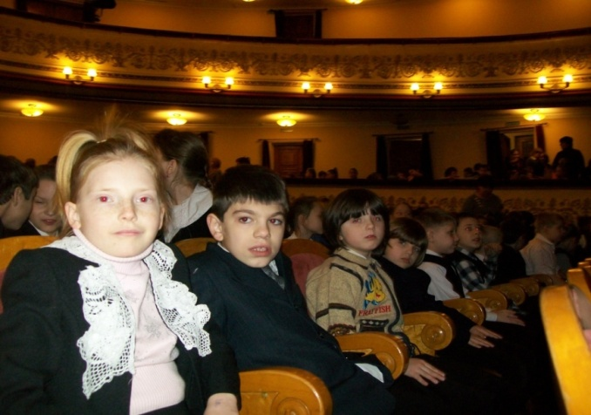
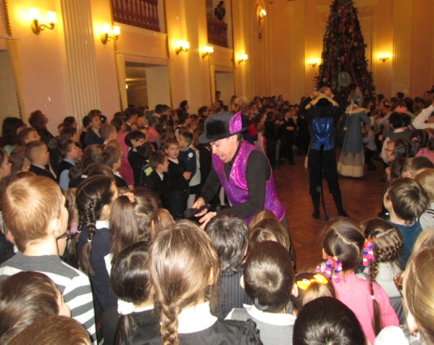
артист

Slide 21
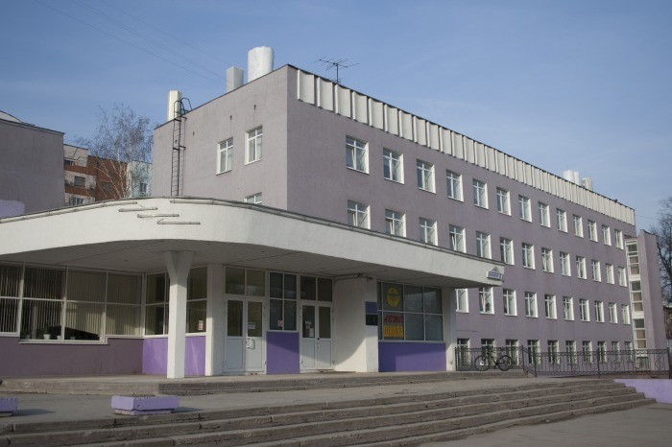
Рязанский музыкальный колледж имени Григория и Александра Пироговых

Slide 22
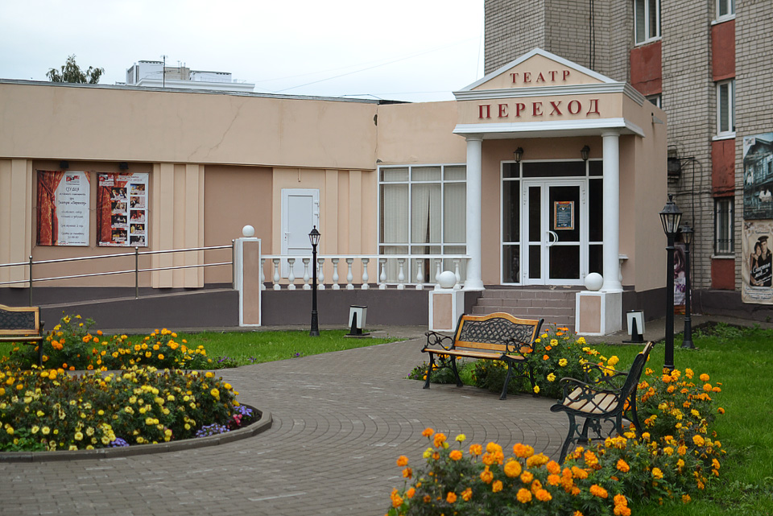
Студенческий театр «Переход»

Slide 23
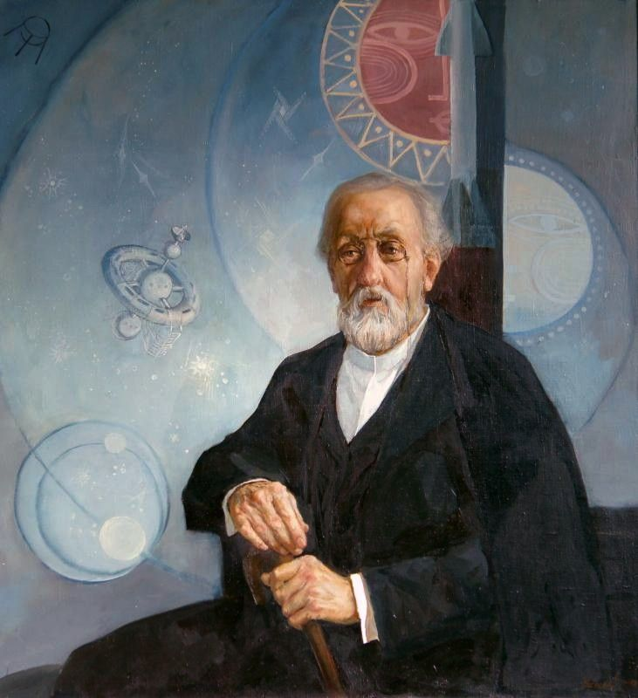

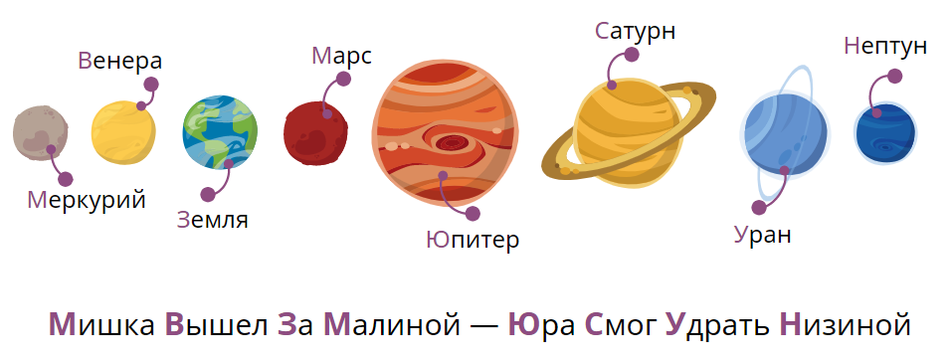
ученый астроном

Slide 24
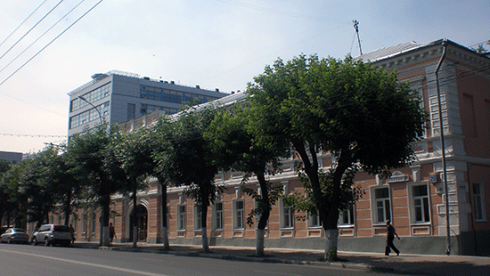
ОГБОУ «Школа № 10»

Slide 25


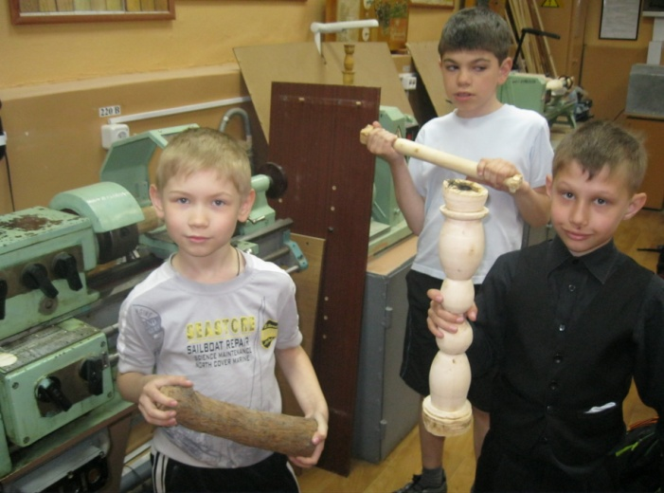
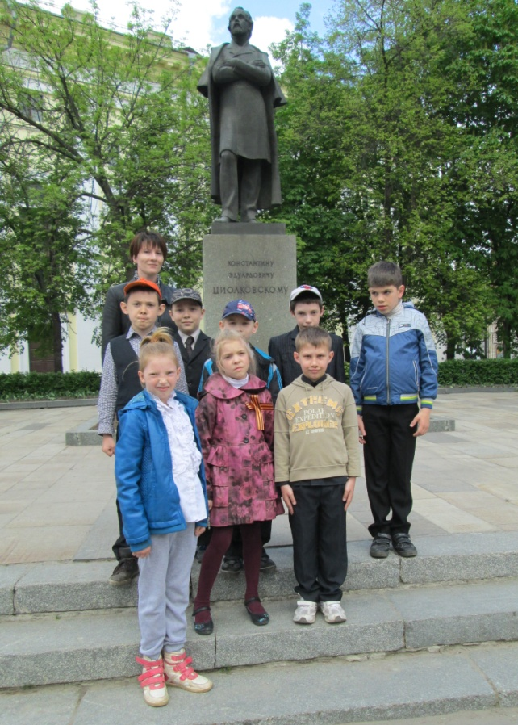
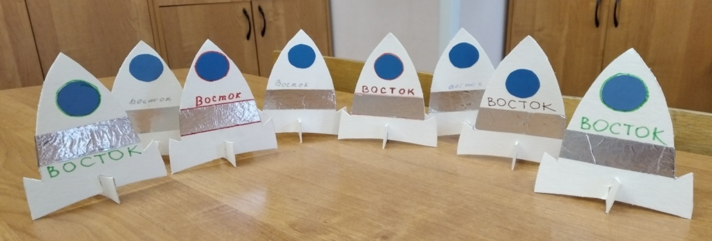
механик изобретатель

Slide 26
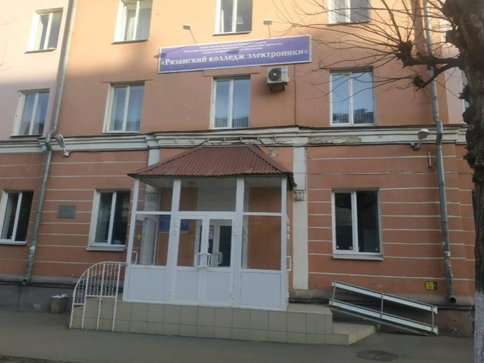
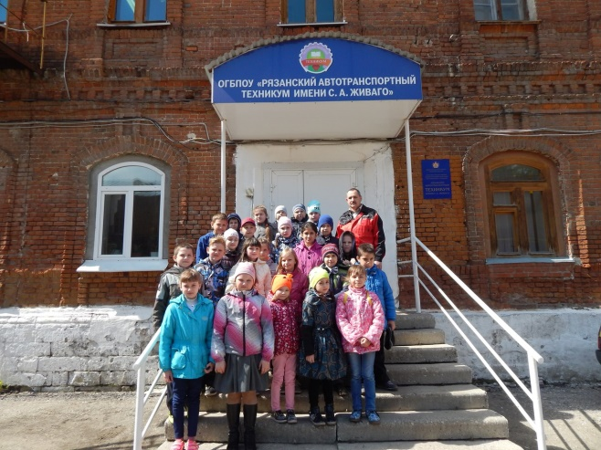
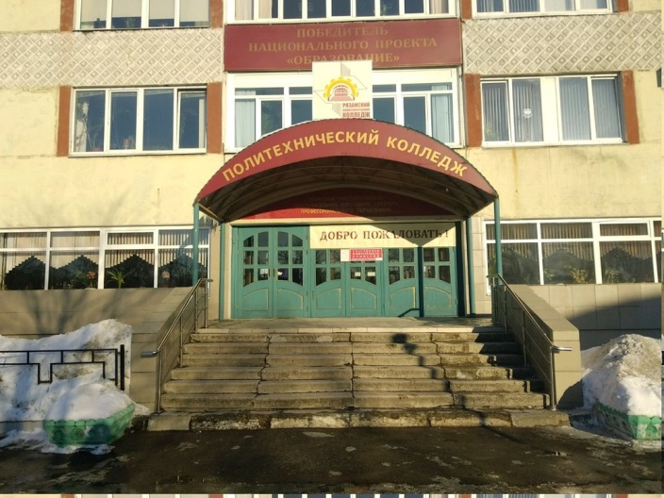
Рязанский колледж электроники
Рязанский
политехнический
колледж
Рязанский автотранспортный техникум
им. Живаго

Slide 27
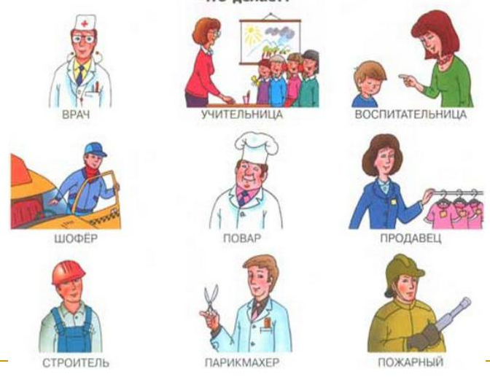

Slide 28
Вывод
Выбор профессии – это важный этап в жизни каждого человека. Самое главное, чтобы профессия приносила радость и самому человеку и окружающим его людям.

